Slide 1
NHẬP MÔN KHOA HỌC DỮ LIỆU
ĐỒ ÁN CUỐI KÌ
IMDB FILMS RATING PREDICTION
CÁC THÀNH VIÊN:
1712293 – NGUYỄN NGỌC BÌNH
1712513 – NGUYỄN DUY KHẢI

Slide 2

Bài toán
Dự đoán rating của phim (classification)

Slide 3
Nội Dung Trình Bày
01
Knowning The Data
02
Exploring Some Variables
03
Preprocessing
04
Model Selection

Slide 4
Nội Dung Trình Bày
01
Knowning The Data
02
Exploring Some Variables
03
Preprocessing
04
Model Selection

Slide 5
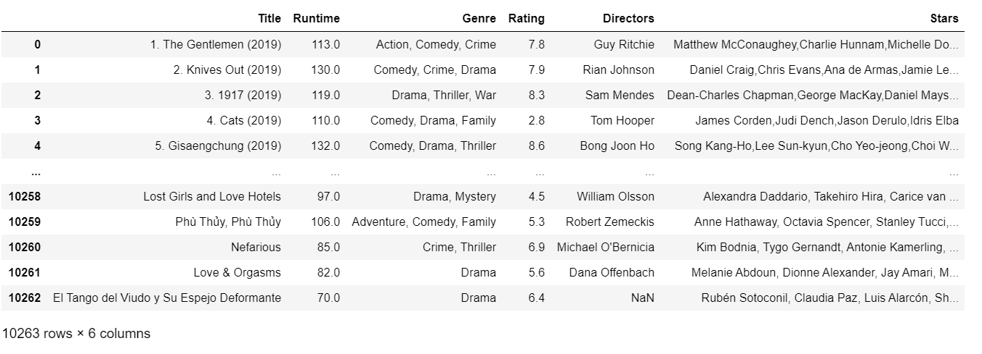
Knowning The Data
01
Đọc dataset
02
Vài dòng của dataset

Slide 6
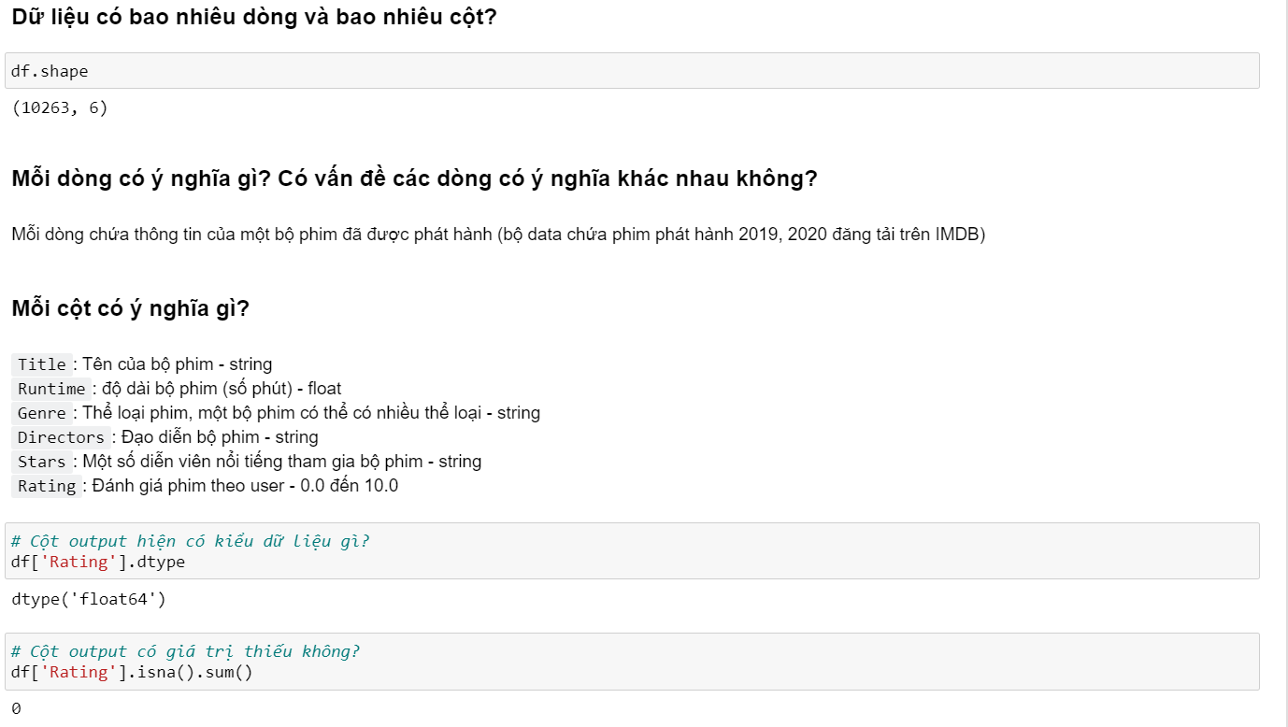
Knowning The Data
01
Xem qua Cột
02
Xem qua dòng
03
Xem qua kiểu dữ liểu, missing cột rating,…

Slide 7
01
Knowning The Data
02
Exploring Some Variables
03
Preprocessing
04
Model Selection

Slide 8
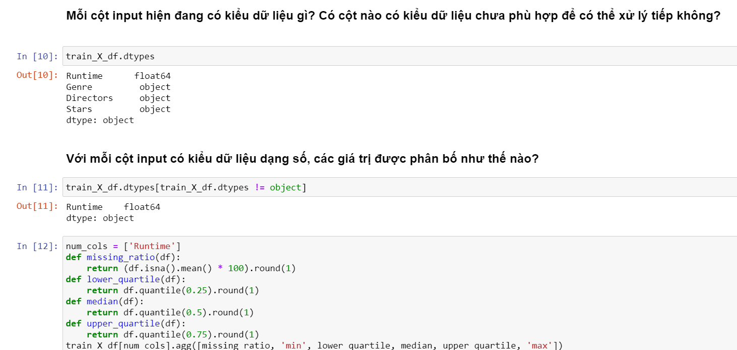
Exploring Some Variables
01
Xem kiểu dữ liệu hiện trong dataframe
02
Xem phân bố

Slide 9
Nội Dung Trình Bày
01
Knowning The Data
02
Exploring Some Variables
03
Preprocessing
04
Model Selection

Slide 10
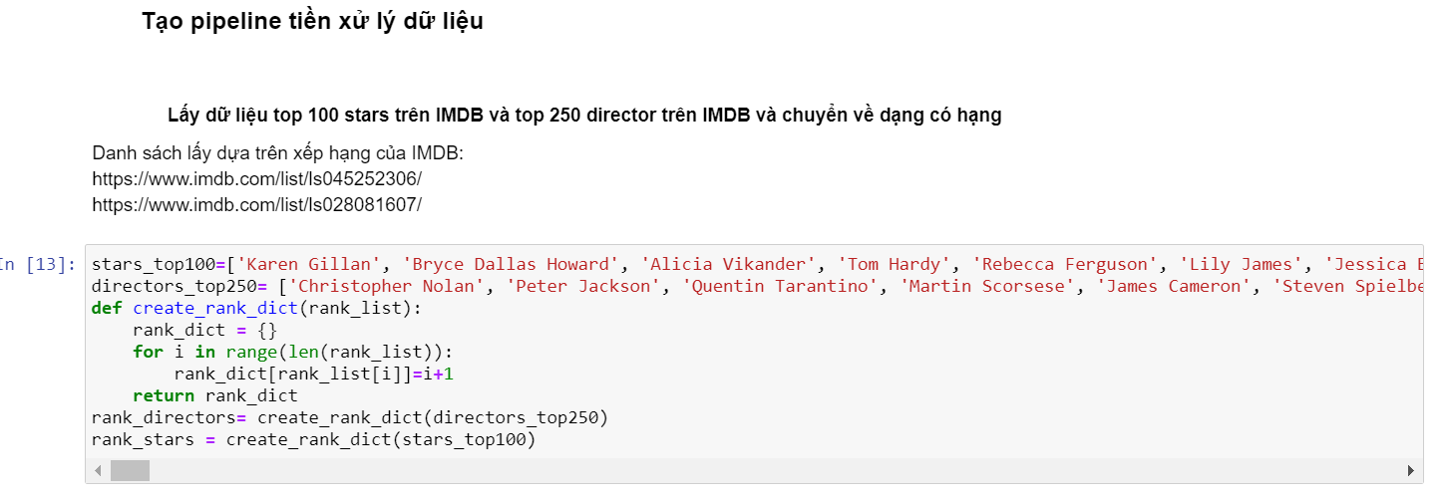
Preprocessing
01
Lấy bảng xếp hạng diễn viên
02
Lấy bảng xếp hạng đạo diễn

Slide 11
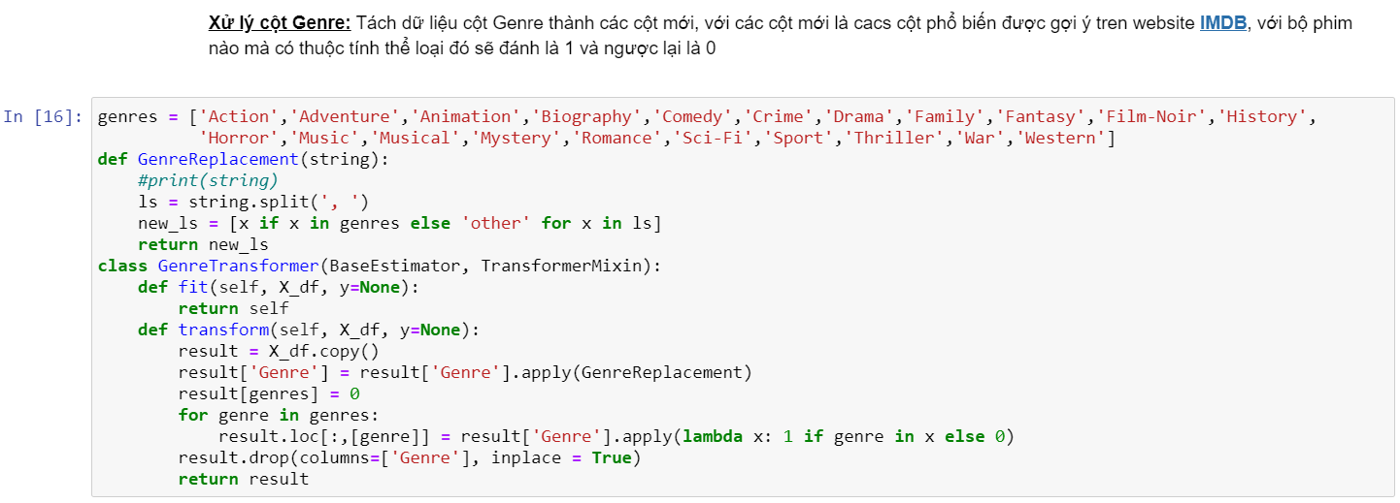
Preprocessing
01
Split thể loại ra
02
Tạo thành các cột mới dạng 0, 1
03
Theo kiểu one-hot

Slide 12
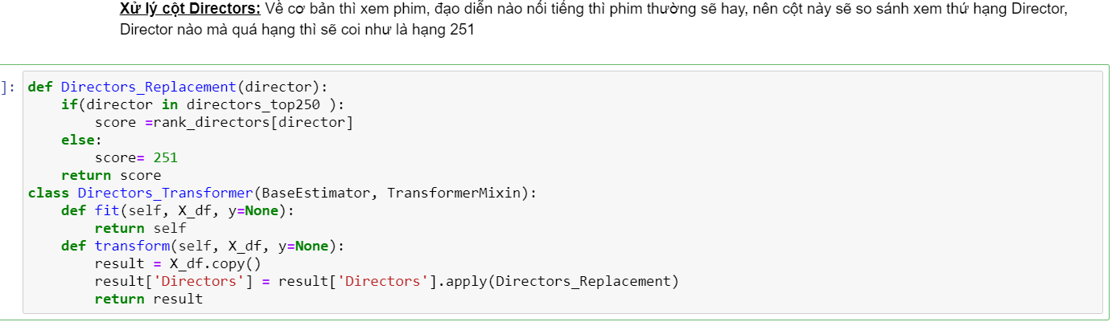
Preprocessing
01
Transformer cho cột đạo diễn
02
Tính score dựa vào bảng xếp hạng lúc nãy

Slide 13
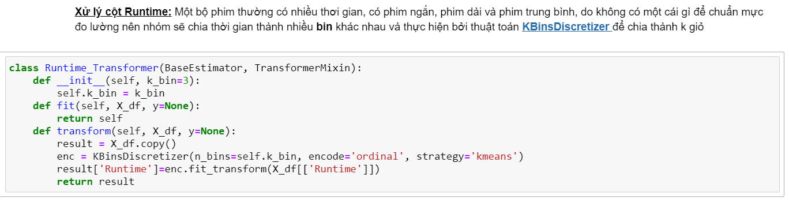
Preprocessing
01
Transformer cho cột đạo diễn
02
Chia giỏ với KbinDiscretizer có sẵn của sklearn

Slide 14
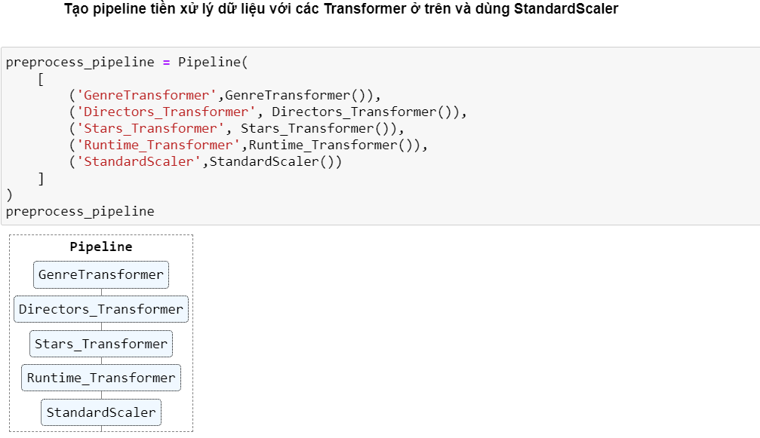
Preprocessing
01
Tạo pipeline tiền xử lý
02
Kết hợp thêm scaler StandardScaler

Slide 15
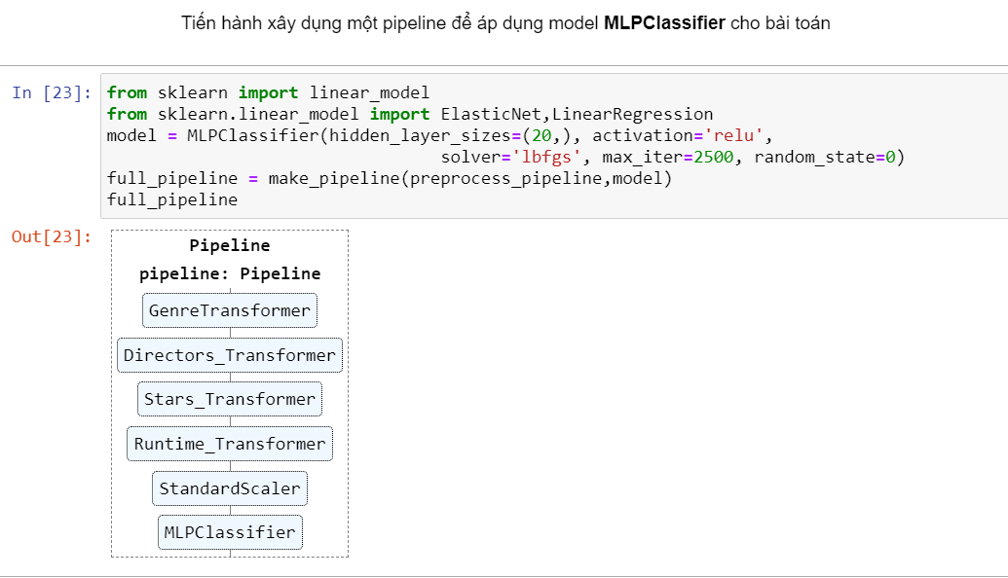
Preprocessing
01
Tạo pipeline full bao gồm classifier ở cuối
02
Classifier với các siêu tham số như hidden_layer_sizes, activation,…

Slide 16
Nội Dung Trình Bày
01
Knowning The Data
02
Exploring Some Variables
03
Preprocessing
04
Model Selection

Slide 17
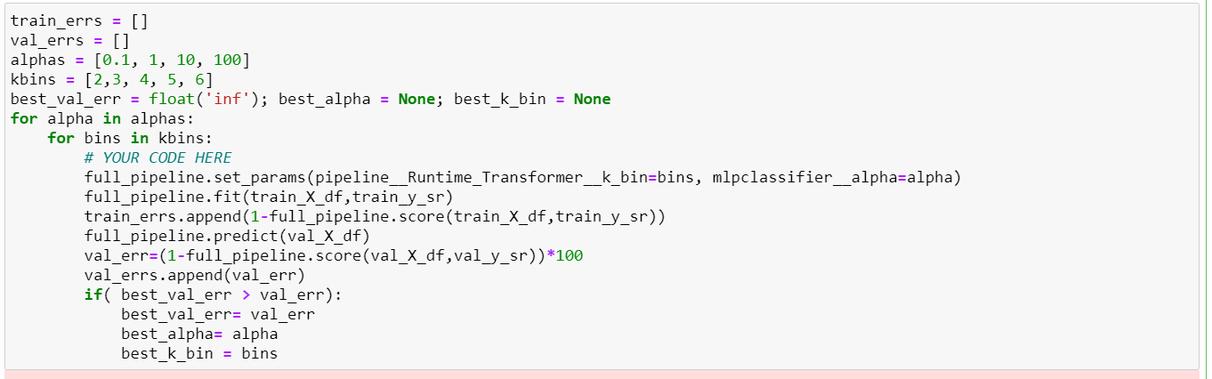
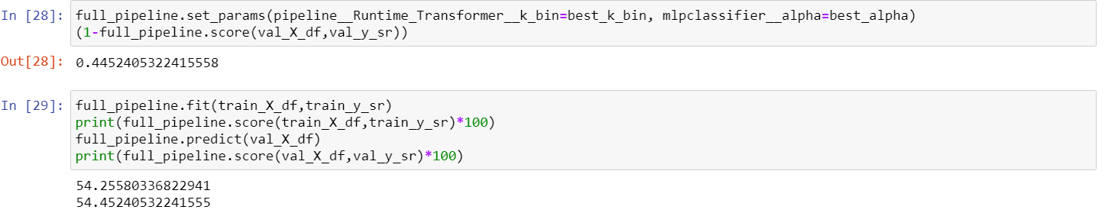
Model Selection
01
Training với các siêu tham số khác nhau
02
Chọn mô hình ‘tốt nhất’
03
Đo score và độ lỗi

Slide 18
CẢM ƠN THẦY VÀ CÁC BẠN ĐÃ LẮNG NGHE <3

